Slide 1
CAF
(Common Assessment Framework)
Itsearviointi
HARTOLAN YHTENÄISKOULU
17.4.2023

Slide 2
Mikä CAF?
CAF – Common Assessment Framework
  Julkisen organisaation itsearviointimalli
Kehitetty EU:n jäsenmaiden välisessä verkostossa (19 kieliversiota)
1. versio 2002, uudistetut versiot 2006 ja 2013.
Soveltuu koko organisaation tai sen osien arviointiin
Suomessa CAF on eniten käytetty laatutyön viitekehys julkisella sektorilla.
Selville saadaan:
  oman väen mielipiteet kehittämistarpeista.
  mitkä asiat koetaan tärkeiksi.
  miten hyviä ollaan ja miten hyviä pitäisi olla.
  mistä kehittämisasioista ollaan yhtä mieltä ja mistä eri.
  mihin kehittämiseen ollaan jo sitoutuneita.

Slide 3
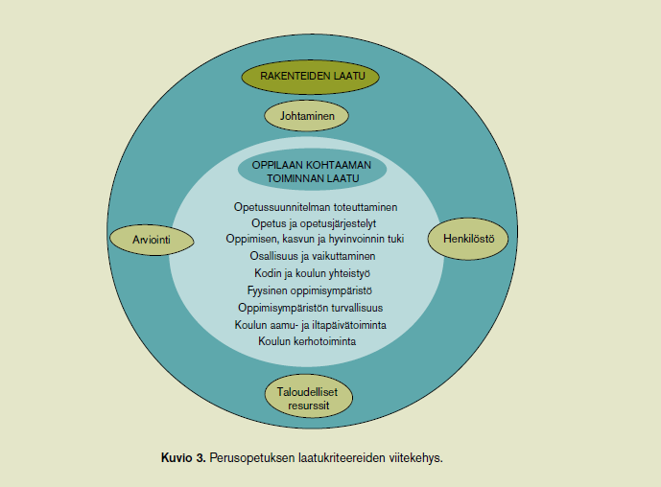
Perusopetuksen laatukriteereiden viitekehys

Slide 4
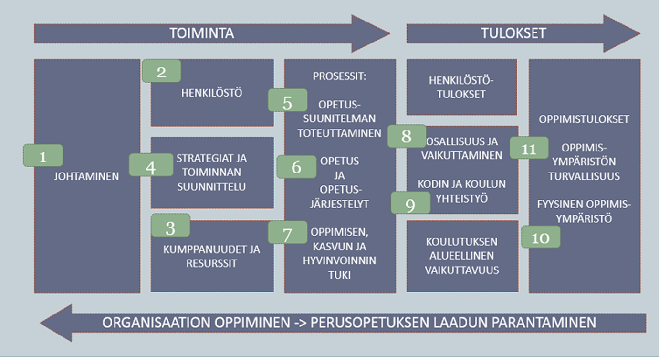
CAF perusopetuksessa

Slide 5
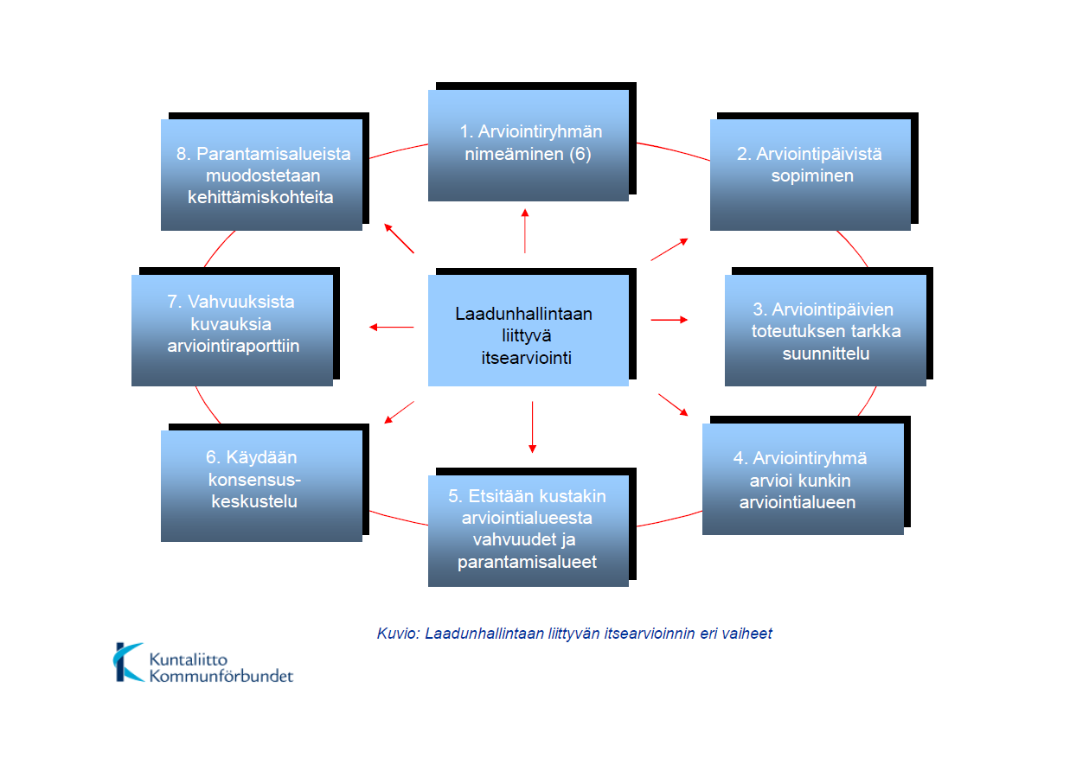
Kuinka mallia käytetään?

Slide 6
Arviointiryhmä, kevät 2023
Tiina Kotila-Paaso, pj. arviointivastaava
Tiina Itävuori, apulaisjohtaja
Jenni Palkeinen, henkilöstön edustaja
Ismo Peltonen, lehtori
Leena Sund, koulunkäynninohjaaja
Onni Koivisto, oppilasedustaja
Riikka Virman-Tonteri, luokanopettaja

Slide 7
TOIMINTA-ARVIOINTIALUEET
1-5

Slide 8
Arviointialue 1:
JOHTAJUUS
Perusopetuksen laatukriteerit:
1 Johtaminen

Slide 9
1.1.
Mitä koulun johto on tehnyt ohjatakseen koulua kehittämään
sen visiota ja arvoja?
1.2.
Mitä koulun johto on tehnyt kehittääkseen koulun
johtamisjärjestelmää?
1.3.
Mitä koulun johto on tehnyt motivoidakseen ja tukeakseen koulun henkilöstöä?

Slide 10
Johtajuus 83
2019, 75 ja 2021, 84
Vahvuudet
Kehittämiskohteet
Lähikouluperiaate, arvot vahvoja ja pitkäaikaisia
Henkilöstön yksilölliset tarpeet ja elämäntilanteet huomioidaan
Panostus hyvinvoinnin lisäämiseen
Tiimirakenne, vastuunjako, delegointi
Viestintään panostettu
Muutokset usein nopeita – muutosvastarintaa esiintyy
Henkilökunnan pysyvyyteen panostettava
Vastuutehtävien avaaminen ja selkeyttäminen
Selkeä tehtävien jako

Slide 11
Arviointialue 2:
STRATEGIAT JA TOIMINNAN SUUNNITTELU
Perusopetuksen laatukriteerit:
Arviointi

Slide 12
2.1.
Mitä olemme tehneet kerätäksemme tietoa sidosryhmien tarpeista?
2.2.
Mitä olemme tehneet kehittääksemme koulun strategiaa ja suunnittelua kerätyn informaation perusteella?
2.3.
Mitä olemme tehneet toteuttaaksemme koulun strategiaa ja suunnittelua?
2.4.
Mitä olemme tehneet suunnitellaksemme, toimeenpannaksemme ja arvioidaksemme uudistuksia ja innovaatioita?

Slide 13
STRATEGIAT JA TOIMINNAN SUUNNITTELU 85
2019, 68 ja 2021, 76
Vahvuudet
Kehittämiskohteet
Kyselyt/arvioinnit sidosryhmille: nopea reagointi palveluja kehittämällä (esim. kuraattoripalvelut)
Digitalisaatio suunnitelmallista ja laitteita hyvin, uskallusta
Hyvinvointiin ja erityisopetukseen panostaminen
Oppilaskunnan suuri merkitys
Sidosryhmä- ja seudullinen yhteistyö vahvaa ja aktiivista
Taloudellisia resursseja riittävästi
Henkilöstön osaamista vahvistettava digitalisaatiossa, koulutukset
Kehittämistyöstä, hankkeista ja onnistumista tiedottaminen
Ennakointia enemmän huoltajien osallisuuden lisäämiseksi
Kyselyiden ja arviointien vuosikello tarpeen

Slide 14
Arviointialue 3: HENKILÖSTÖ
Taustalla perusopetuksen laatukriteerit
2 Henkilöstö

Slide 15
3.1.
Mitä olemme tehneet suunnitellaksemme, hallinnoidaksemme ja parantaaksemme henkilöstöresursseja?
3.2.
Mitä olemme tehneet tunnistaaksemme, kehittääksemme ja käyttääksemme henkilöstön osaamista, niin että voidaan yhdistää henkilökohtaiset ja koulun tavoitteet?
3.3.
Miten olemme lisänneet henkilöstön osallisuutta?

Slide 16
HENKILÖSTÖ 92
2019, 83 ja 2021, 92
Vahvuudet
Kehittämiskohteet
Pätevä henkilökunta
Pitkäaikaiset työ- ja virkasuhteet
Osaamisen tunnistaminen, osaamismerkit
Tiimit, kyselyt, pedagogiset kahvilat, arvioinnit, kehityskeskustelut
Lisä- ja täydennyskoulutukset
Rekrytoinnin vahvistaminen, ennakointi
Mentorointimalli
Yhteisten ys-kokousten kehittäminen ja osallisuuden lisääminen

Slide 17
Arviointialue 4: KUMPPANUUDET JA RESURSSIT
Perusopetuksen laatukriteerit:
3 Taloudelliset resurssit
9 Kodin ja koulun yhteistyö
10 Fyysinen oppimisympäristö

Slide 18
4.1.
Mitä olemme tehneet kehittääksemme ja hyödyntääksemme tärkeimpiä kumppanuuksiamme?
4.2.
Mitä olemme tehneet kehittääksemme yhteistyötä oppilaiden ja huoltajien kanssa?
4.3.
Miten olemme onnistuneet taloudellisten resurssien käytössä?
4.4.
Millaisia keinoja meillä on tiedon hallinnassa?
4.5.
Millaisia keinoja meillä on teknologian hallinnassa?
4.6.
Millaisia keinoja meillä on toimitilojen hallinnassa?

Slide 19
KUMPPANUUDET JA RESURSSIT 84
2019, 68 ja 2021, 81
Vahvuudet
Kehittämiskohteet
Toimiva yhteistyö vakiintuneiden kumppaneiden kanssa (mm. hankeyhteistyö, yritysyhteistyö, vanhempainyhdistys)
Oppilaskunta, lapsiparlamentti
Viestintäsuunnitelma, wilma, koulun kotisivut
Digistrategia, laitteisto, tutor/it-tuki
Työ- ja oppimisympäristö turvallisia ja viihtyisiä
Työskentely taloudellisesti ja suunnitelmallisesti (tarvittavat materiaalit, aika ja laitteet työn tekemiseen)
Yritysvierailuihin suunnitelmallisuutta
Kulttuurikasvatussuunnitelman eläväksi tekeminen
Yhdessä tekeminen, oppilaslähtöinen toiminta: välkkäri toiminta, Suomen harrastamisen malli ja koulun oma kerhotoiminta, selkeä kerhotarjotin
Nivelvaiheyhteistyön lisääminen, siirtopalaverit
Sisäinen tiedottaminen
Kierrätysmahdollisuuksiin huomiota, uusien ideoiden luomista ja käyttöönottoa

Slide 20
Arviointialue 5:
KOULUN TOIMINTA (PROSESSIT)
Perusopetuksen laatukriteerit:
7 Oppimisen, kasvun ja hyvinvoinnin tuki
5 Opetussuunnitelman toteuttaminen
6 Opetus ja opetusjärjestelyt

Slide 21
5.1.
Mitä olemme tehneet tunnistaaksemme, suunnitellaksemme ja parantaaksemme koulun toimintaa jatkuvasti?
5.2.
Mitä olemme tehneet tuottaaksemme ja kehittääksemme asiakaslähtöisiä palveluita?
5.3.
Mitä olemme tehneet kehittääksemme koulun toimintaa sidosryhmien kanssa?

Slide 22
PROSESSIT 86
2019, 76 ja 2021, 79
Vahvuudet
Kehittämiskohteet
Lukuvuosisuunnitelma perusteellinen
Henkilöstön osallistuminen koulun toiminnan kehittämiseen ja arviointiin sekä opetussuunnitelman tekemiseen
Viestintä wilmassa ja pedanetissa
Opiskeluhuollon tarkat toimintakuvaukset ja osallistava opiskeluhuoltotyö
Seudullinen yhteistyö muiden koulujen kanssa, verkostoperuskoulu alkuun
Vuorovaikutus- ja tunnetaitoja säännöllisesti oppitunneilla, KiVa
Huolen puheeksiotto toimintamallin käyttöönottaminen
Prosessimallit selkeämmin löydettävissä
Versotoiminnan aktivointi/kehittäminen
Kummioppilastoiminnan uudelleen käyttöönottaminen, digiagentit

Slide 23
TULOSARVIOINTIALUEET
6-9

Slide 24
Arviointialue 6:
ASIAKAS- JA KANSALAIS-TULOKSET
Perusopetuksen laatukriteerit:
8 Osallisuus ja vaikuttaminen
9 Kodin ja koulun yhteistyö

Slide 25
ARVIOINTI: Kuinka olemme pystyneet vastaamaan oppilaiden ja huoltajien tarpeisiin ja odotuksiin?
6.1.
Asiakastyytyväisyysmittausten tulokset
6.2.
Suorituskykytulokset

Slide 26
ASIAKAS- JA KANSALAISTULOKSET 76
2019, 61 ja 2021, 78
Vahvuudet
Kehittämiskohteet
Pieni koulu, hyvä oppilastuntemus, tuttuus
Kyselyt, palautemahdollisuus
Avoin ja ajantasainen tiedonkulku, kotitiedotteet
Aktiivinen oppilaskunta, vanhempainyhdistys
Oppilaita kuunnellaan ja osallistetaan
Palautemahdollisuuksia kehitettävä
Kotitiedotteita mainostetaan Wilmassa viestein huoltajille ja oppilaille (elokuu-lokakuu)

Slide 27
Arviointialue 7:HENKILÖSTÖ-TULOKSET
Millaisia tuloksia olemme saavuttaneet pyrkiessämme vastaamaan henkilöstömme tarpeisiin ja odotuksiin?

Slide 28
7.1.
Henkilöstön käsitykset
7.2.
Suorituskykytulokset

Slide 29
HENKILÖSTÖTULOKSET 84
2019, 72 ja 2021, 90
Vahvuudet
Kehittämiskohteet
Sitoutunut, ammattitaitoinen, aktiivinen, nopeasti reagoiva ja tasa-arvoinen henkilöstö
Parviäly
Henkilöstön vaihtuvuus vähäistä
Työhyvinvointiin panostetaan (osbu, työnohjaus, koulutus, tyhytoiminta)
Tvt-myönteinen ilmapiiri, riittävä laitekanta
Selkeän työnjaon kehittäminen ja kuormittavuuden vähentäminen: vastuu- ja kehittämistehtävien rajaus, vuorottelu ja kierto
Sijaisresurssi heikko -sijaispankin räätälöinti
Henkilöstön tietoteknisen osaamisen kehittäminen
Osaamismerkkeihin panostaminen, oman osaamisen näkyväksi tekeminen

Slide 30
YHTEISKUNTAVASTUUTA KOSKEVAT TULOKSET
YHTEISKUNTAVASTUUTA KOSKEVAT TULOKSET
Arviointialue 8:
YHTEISKUNTA- VASTUUTA KOSKEVAT TULOKSET
Perusopetuksen laatukriteerit:
9 Kodin ja koulun yhteistyö,
3 Taloudelliset resurssit
8 Osallisuus ja vaikuttaminen,

Slide 31
ARVIOINTI: Millaisia yhteiskuntavastuuta koskevia tuloksia olemme saavuttaneet?
8.1.
Sidosryhmien näkemykset koulun yhteiskuntavastuuta koskevista tuloksista
8.2.
Koulun yhteiskuntavastuun indikaattorit

Slide 32
YHTEISKUNTAVASTUUTA KOSKEVAT TULOKSET
81
2019, 57 ja 2021, 81
Vahvuudet
Kehittämiskohteet
Koululla hyvä maine
Koulumyönteinen kunta, panostetaan lapsiin ja nuoriin
Panostetaan hyvinvointiin ja yhteisöllisyyteen
Moniammatillinen ja seudullinen yhteistyö
Koulun näkyväksi tekeminen, imagosta huolehtiminen, medianäkyvyys, somen päivittäminen, myös oppilaita osallistaen
Kestävä kehitys ei ole edistynyt riittävästi, koulutus?

Slide 33
YHTEISKUNTAVASTUUTA KOSKEVAT TULOKSET
YHTEISKUNVASTUUTA KOSKEVAT TULOKSET
Arviointialue 9:
KESKEISET SUORITUSKYKY-
TULOKSET
Perusopetuksen laatukriteerit:
11 Oppimisympäristön turvallisuus
5 Opetussuunnitelman toteuttaminen
6 Opetus ja opetusjärjestelyt
7 Oppimisen, kasvun ja hyvinvoinnin tuki

Slide 34
Huomioitava: Oppimistulokset
Millaisia tuloksia koulu on saavuttanut seuraavista kahdesta näkökulmasta tarkastellen?
9.1.
Ulkoiset tulokset: tavoitteiden mukaiset tulokset
9.2.
Sisäiset tulokset: tehokkuuden taso

Slide 35
KESKEISET SUORITUSKYKYTULOKSET 84
Vahvuudet
2019, 65 ja 2021, 85
Kehittämiskohteet
Turvallisuussuunnitelmat ja niiden koulutukset
Päättötodistuksen saajat 90-95% 2. asteen opiskelupaikan löytäminen, ei koulupudokkaita
Tuen toteutuminen
Vuosisuunnitelman vastuullinen toteuttaminen
Erityisopettajan työpanoksen suuntaaminen
Sijaisresurssit ja ratkaisut
Koulupoissaolot/pudokkuus peruskoulussa ja sen ennaltaehkäiseminen
Arvioinnin näkyvyyden parantaminen

Slide 36
Kiitos CAF-itsearviointiin osallistuneille!
Arvioinneilla täytyy olla merkitys.
Merkitys löytyy toiminnan laadun parantumisesta.
2.5.2023
Tiina Kotila-Paaso,
Pj., arviointivastaava
Hartolan Yhtenäiskoulu

Slide 37
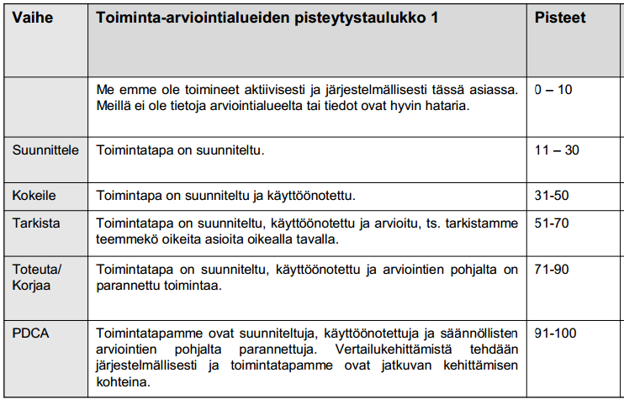
LIITE 1: TOIMINTA-ARVIOINTIALUEI-DEN PISTEYTYS-TAULUKKO

Slide 38
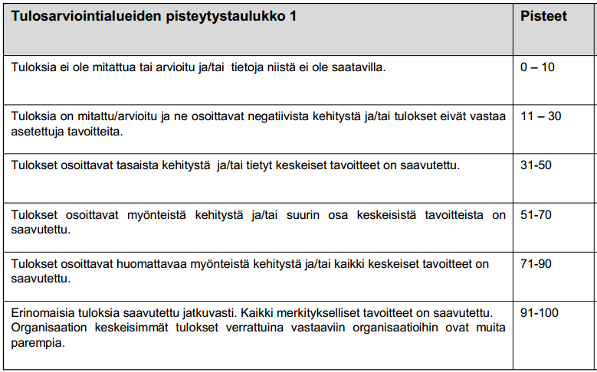
LIITE 2: TULOSARVIOINTI-ALUEIDEN PISTEYTYSTAULUKKO

